Slide 2
Introduction
La célébration de nos 150 ans en 2023 sera une occasion unique de
Promouvoir la Physique sous tous ses aspects
Promouvoir la SFP et plus généralement les sociétés savantes
Favoriser le dynamisme interne à la SFP et de resserrer les liens qui nous unissent
Nous allons nous adresser à différentes « cibles »:
Grand public
Monde scolaire professeur.e.s et élèves
Collègues physicien.ne.s, en France et à l’étranger,…
Organismes, établissements, pouvoirs publics
Médias
Collègues autres disciplines

Slide 3
La stratégie générale
Série de manifestations de différents types partout en France et tout au long de l’année, labellisées « 150 ans de la SFP »
Envergure et cibles très variée
Initiatives provenant de toutes les composantes de la SFP
Appel à projet Novembre 2021 pour les projets les plus conséquents en terme de préparation et/ou de budget
Appel à projet échéance septembre 2022 pour les autres
Initiatives menées en central par le siège avec des volontaires
Congrès général SFP juillet 2023

Slide 4
Appel à projets Novembre 2021
16 projets reçus
Réunion du comité exécutif le 18 novembre pour attribution label et finances
10 projets labellisés et soutenus :
Projet | Porté par
Bande Dessinée lauréat.e.s prix de thèse | Commission Femmes
Game Jam (Concours Jeu vidéo) | DMC/section Locale Alpes
Exposition itinérante 150 ans accélérateurs | Division Accélérateurs
Master Class Publications | Commission Publications
Portraits de Physiciennes | Commission Femmes
Finale en France du Tournoi international IPT | Réseau Jeunes
Exposition instrumentation anciens/moderne | Section locale Paris
Paul Langevin et l’’enseignement | Commission Enseignement
Congrès de didactique REDP | Commission Enseignement
Portraits de physiciens lyonnais | Section locale Rhône

Slide 5
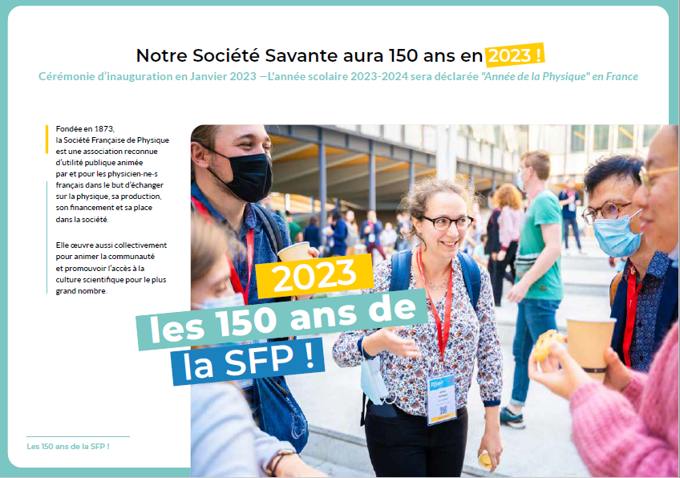

Slide 7
Le Congrès général 2023 3-7 juillet 2022
Congrès « classique » pour favoriser les échanges et les présentations
Exposés pléniers sur l’état de l’art
Colloques, posters
Sessions autour des questions sociétales
Visites d’installations
Des séquences spécifiques liées à nos 150 ans
Séquence historique dans la cérémonie d’ouverture
3 tables rondes prospectives :
Les grands défis de la physique pour les 50 prochaines années
Le rôle de la physique pour répondre aux grands défis sociétaux
Les nouvelles façons de faire de la physique
Interactions avec le Festival

Slide 8
Le festival de Physique
Un week end d’interaction avec le grand public (1-2 Juillet 2023 à Paris)
« Parc d’attraction » scientifique : les visiteurs y passent une bonne partie de la journée entre les différentes activités proposées :
Conférences, Ateliers, Démonstrations, Spectacles, Animations, Discussions, Visites virtuelles, stands divers, restauration,..
L’« Arme Fatale » : les Youtubeurs, David Louapre en tête
Concept nouveau pour la physique inspiré par le festival « Utopiales » de Nantes (Science et Science-Fiction)

Slide 9
Organigrammes Congrès et Festival
Organisation du Congrès Général très classique :
Conseil Scientifique présidé par Jacqueline Bloch
Composition : au premier ordre responsables des divisions
Rôle : Contenu scientifique du Congrès : choix des sessions, des orateurs/trices, des « mini-colloques », des sessions spéciales 150 ans
Comité local d’organisation (Sarah Houver, Marco Cirelli)
Composition : Volontaires Ile-de-France
Rôle : logistique congrès, budget congrès, sessions posters, soirées spéciales, animations
Festival de Physique : organisation identique
Comité éditorial David Louapre, Daniel Hennequin
Composition Volontaires, profils variés
Rôle : contenu du festival, programmation,…
Comité Local Festival
Composition : partie commune avec Comité Local Congrès, volontaires Ile de France
Rôle : logistique festival, certaines recherches de financement, budget festival,

Slide 10
Organigramme global 150 ans
Entité | Rôle | Composition | Fonction
Comité d’organisation | Brainstorming, Propositions | Responsables de composantes, volontaires CA | Transmet avis au comité exécutif
Comité exécutif | Décisions formelles Hors budgétaires | Présidence SFP + 6 membres élus du comité d’organisation | Se prononce sur les propositions du comité d’organisation Nomme les responsables projets Classe les projets émanant des appels à projets
Comité exécutif restreint | Aspects budgétaires | Présidence SFP (Président.e, VicePrésident.e, Secrétaire Génnéral.e, Trésorièr.e, Responsable communication) | Attribue les ressources aux projets Décide l’enveloppe globale après validation au CA SFP
Chef de projet Global | Coordonne l’ensemble des actions | Nommé par le comité exécutif restreint | Réunit et coordonne l’équipe des responsables projets
L’opération globale 150 ans est dotée de plusieurs comités au rôle bien défini :

Slide 11
Organisation Projets 150 ans
Nous avons un catalogue pour l’instant d’une trentaine de projets
issus de l’appel d’offres lancés auprès des composantes
Issus du niveau central et pilotés par lui ou délégués à des adhérents
Issus de la cellule communication
Organisation en mode projet avec méthodologie commune

Slide 14
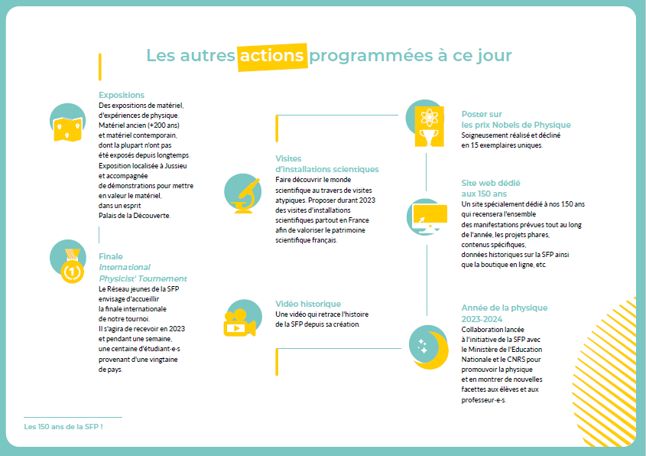

Slide 17
Année de la Physique
A l’initiative de la SFP, et en partenariat avec le CNRS, le ministère de l’Education Nationale va décréter l’année scolaire 2023-2024 « Année de la Physique »
Concept déjà rôdé : Année de la Chimie (2018), des Maths (2019), de la Biologie (2021)
Faire découvrir de nouveaux aspects de la physique aux professeurs et aux élèves
Importance de la démarche scientifique
Objectif 2022 : préparer Plan National Formation et Plans Académiques de formation
Deux réunions de concertation ont déjà eu lieu : MEN, Inspection Générale, SFP, CNRS-INP/IN2P3/INSU

Slide 18
Opérations spéciales
Jeux concours mensuels sur les Réseaux sociaux
Concours tous publics dans le cadre du Congrès Général

Slide 19
Les quatre sources de recettes
Le financement sera assuré par 4 sources distinctes:
Le budget de la SFP
Les subventions « centrales » :
CNRS (INP-IN2P3-INSU-INSIS)
CEA (DRF)
Ministère Education Nationale
Ministère Enseignement Supérieur, Recherche, Innovation
Mairie de Paris
Région Ile de France
Université Paris-Saclay
Les subventions spécifiques à chaque projet
Les recettes générées par les projets eux-mêmes : Inscriptions CG2023, vente boutique, livres, etc…

Slide 20
Retombées attendues
Occasion unique d’un très fort coup de projecteur
La physique sera très fortement à l’honneur à tous les niveaux
Institutionnelle
Communauté académique
Grand public
Universités et régions
Monde scolaire
Médias
Pour la SFP : meilleure image, inversion de l’érosion des adhérents
Pour nos partenaires : forte visibilité dans toutes nos actions

Slide 22
Conclusion
La SFP a conçu un programme très ambitieux pour faire de son 150eme anniversaire une occasion unique de montrer toutes les beautés de la physique à tous les niveaux avec une très forte visibilité attendue
« Mobilisation générale » au sein de la SFP via l’ensemble des composantes et la cellule communication, renforcée à cet effet
Echo important déjà perceptible chez nos partenaires, cf Année de la Physique

Slide 23
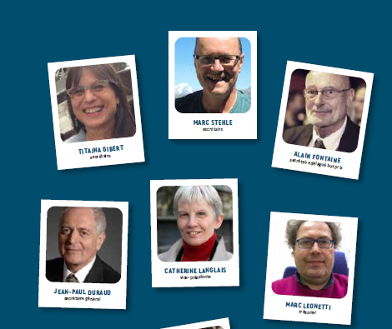
SFP : Autres Perspectives 2022
Un bureau et un Conseil d’administration largement renouvelé!
Merci à toutes celles et à tous ceux qui quittent leurs fonctions, vous avez apporté énormément à la SFP
Election Présidentielle et Législative
Implication forte sur l’enseignement, Ecole/Collège/Lycée/université
JMC 2022 à Lyon
Congrès SFO Nice
Célébration 150 ans Paul Langevin
Journée de remise des prix 9-10 juin 2022
Liens plus étroits avec l’Académie des Sciences
Interaction avec l’HCERES
Numéro Spécial Reflets Energie

